Slide 1
История становления и развития национальных систем специального образования
(социокультурный контекст).
«Человечество победит раньше или позже и слепоту и глухоту, и слабоумие, но гораздо раньше оно победит их в социальном и педагогическом плане, чем в плане медицинском и биологическом.»
Л. С. Выготский

Slide 2
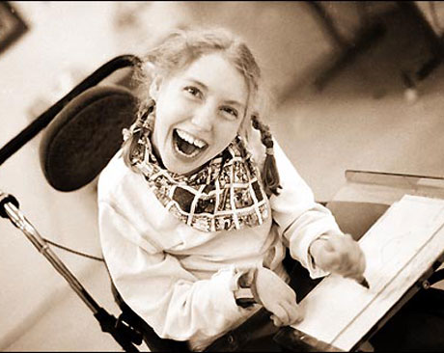
Дефектология.
Наука о закономерностях и особенностях развития детей с физическими и психическими нарушениями, о принципах, методах, формах организации их воспитания и обучения.

Slide 3
Задачи дефектологии:
Разработка теоретических и практических методов воспитания, обучения и развития детей с отклонениями в развитии.
Раскрытие специфических закономерностей развития детей с отклонениями.
Установление зависимости развития и проявления психики от характера. Механизмов и степени выраженности нарушений.
Изучение психической деятельности и психических процессов у детей с нарушениями.
Теоретическое обоснование конкретных путей обучения детей с отклонениями.
Создание необходимой учебно – методической базы в подготовке учителя – дефектолога к коррекционно – педагогической работе с детьми с недостатками в психофизическом развитии.

Slide 4
Дефектологические аспекты, которые в истории дефектологии то развивались независимо друг от друга, то переплетались, взаимодополняя и расширяя проблему:
Медико-клинический - этиологии дефекта, анатомо-физиологические нарушения, симптомы,клиническая диагностика дефекта, подходы к его классификации.
Психологический - картина псих. аномалий, своеобразие интеллектуальных, эмоционально-волевой сферы у детей с психическими отклонениями, симптомы отдельных форм дефекта.
Педагогический - изучает проблемы отсталости детей в обычной и специальной школе, определяет принципы, методы и приёмы педагогической коррекции.
Социологический - анализ проблем с точки зрения социальной оценки существующего явления, зависимости её от социально-экономических условий, социально-педагогических причин, влияние на неё характера и условий развития общества.

Slide 5
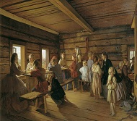
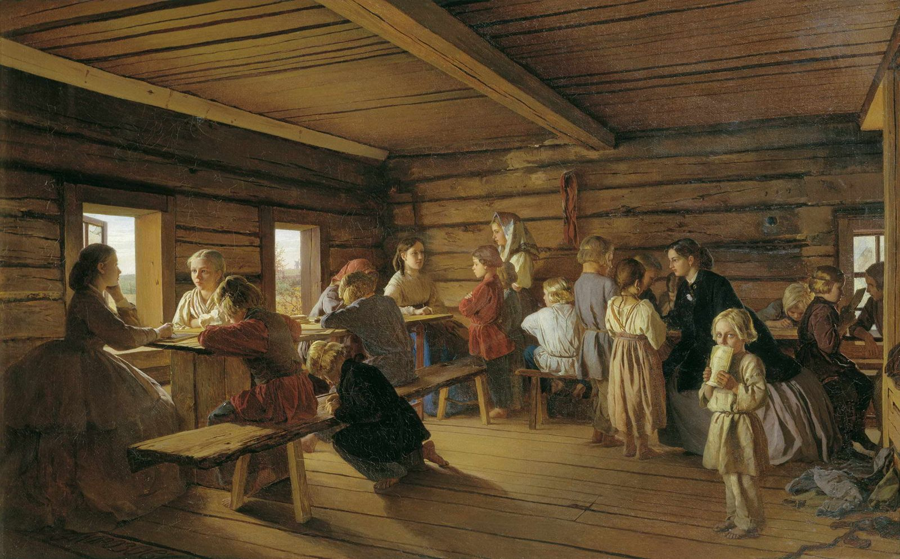
Эволюция отношения общества и государства к лицам с отклонениями в развитии.
Исследование эволюции отношения от античных времен до наших дней позволило выделить переломные моменты, разграничивающие пять периодов эволюции, и таким образом периодизировать этот процесс.

Slide 6
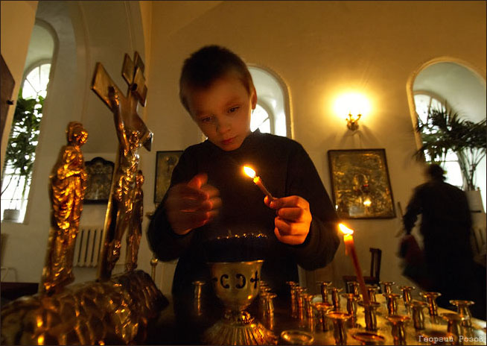
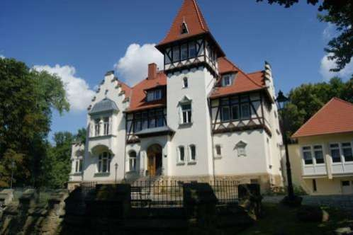
Первый период
От агрессии и нетерпимости к осознанию необходимости заботы о лицах с отклонениями в развитии.
Условной границей периода в Западной Европе является первый прецедент государственной заботы об инвалидах - открытие в Баварии первого приюта для слепых в 1198 г.
В России же прецеденты возникновения первых монастырских приютов приходятся на 1706 - 1715 гг. и связаны с реформами Петра.

Slide 7

Второй период
От осознания необходимости призрения лиц с отклонениями в развитии к осознанию возможности обучения хотя бы части из них.
Западная Европа
Переосмысление во Франции гражданских прав лиц с сенсорными нарушениями.
Россия
Прецеденты открытия первых специальных школ (в Петербурге: для глухих - 1806 и для слепых - 1807 гг.) связаны со знакомством императора Александра I с западным опытом и приглашением французского тифлопедагога Валентина Гаюи для работы в Россию.
Открытия в Париже специальных школ: для глухонемых (1770) и для слепых (1784).

Slide 8
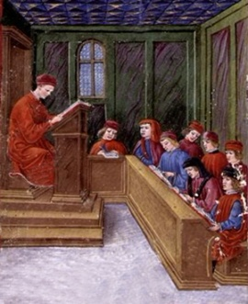
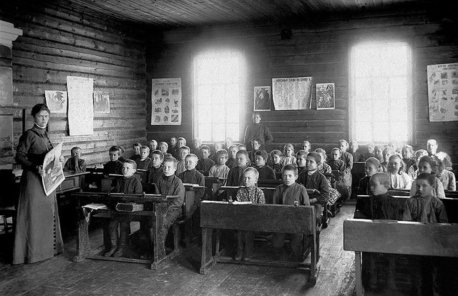
Третий период
От осознания возможности к осознанию целесообразности обучения трех категорий детей: с нарушениями слуха, зрения, умственно отсталых.
Россия
Оформление параллельной образовательной системы с теми же тремя типами специальных школ приходится на советский период - 1927 - 1935-е гг. и связано с Законом о всеобучении.
Последняя четверть XIX века Западная Европа :
Принятие в западноевропейских странах Законов об обязательном всеобщем начальном образовании.
Принятие законов об обучении глухих, слепых и умственно отсталых детей.
Создание параллельной образовательной системы - системы специального образования для трех категорий детей.

Slide 9
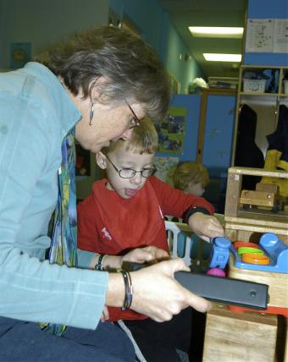
Четвертый период
От осознания необходимости обучения части аномальных детей к пониманию необходимости обучения всех аномальных детей.
Западной Европе начало XX в.- конец 70-х гг.
Развитие законодательной базы специального образования.
Структурное совершенствование национальных систем (в некоторых западноевропейских странах было создано до 20 типов спецшкол).
К концу 70-х гг. специальным образованием в странах Западной Европы охватывается от 5 до 15 % детей школьного возраста.
Россия
Развитие и дифференциация системы, ее структурное совершенствование,
Переход от 3 к 8 типам спецшкол и 15 видам специального обучения (50 - 90-е гг.)
Но специальным образованием на территории СССР было охвачено не более 3 % детей школьного возраста, а специальные образовательные учреждения и дефектологические кадры крайне неравномерно распределялись по территории страны.

Slide 10
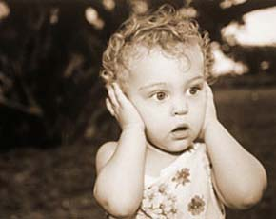
Пятый период
От изоляции к интеграции.
Западная Европа
Ведущая тенденция — интеграция инвалидов в общество, полное гражданское равноправие.
Перестройка в 80 - 90-е гг. организационных основ специального образования, сокращением числа специальных школ и резким увеличением количества специальных классов в общеобразовательных школах.
Перестройка взаимоотношений массового и специального образования.
Россия же в 1991 году была только на границе перехода к этому периоду эволюции отношения к лицам с отклонениями в развитии.

Slide 11
Соотношение периодов эволюции отношения общества и государства к лицам с ОВЗ и этапов становления систем специального образования в Западной Европе и в России.
Первые два периода эволюции отношения к лицам с отклонениями в развитии соотносятся с этапами формирования предпосылок возникновения национальных систем специального образования .

Slide 12
Этапы становления и развития национальных систем специального образования по классификации Н.Н. Малофеева:
Третий период эволюции соотносится с первым (I) этапом
Развертывание спец. образовательных учреждений .
Оформления параллельных систем специального образования.
Четвертый период эволюции соотносится со вторым
(II) этапом
Совершенствование вертикальной и горизонтальной структур системы, ее дифференциация.
Максимально охватываются обучением дети с отклонениями в развитии на всей территории страны.
Западная Европа к 70-м гг. завершает второй (II) этап развития. Россия же к 1990 - 1991 гг. находилась на продвинутой стадии второго этапа, но не завершила его полностью.
Пятый период эволюции соотносится с третьим (III), новым этапом
Его тенденция - интеграция, кардинальная реорганизация взаимодействия структур массового и специального образования,
Лодготовка ребенка с особыми потребностями к будущей взрослой жизни в обществе (признающем полное гражданское равноправие инвалидов, осознающем неправомерность деления на полноценное большинство и неполноценное меньшинство, стремящимся к полной социальной интеграции меньшинств.)

Slide 13
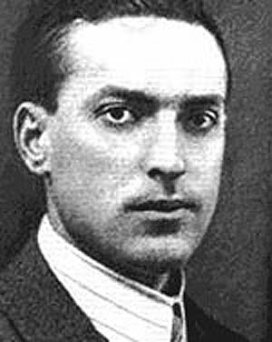
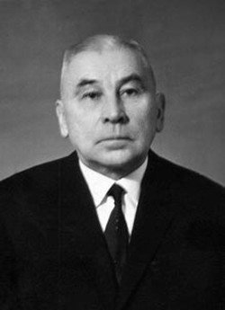
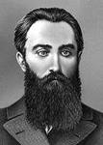
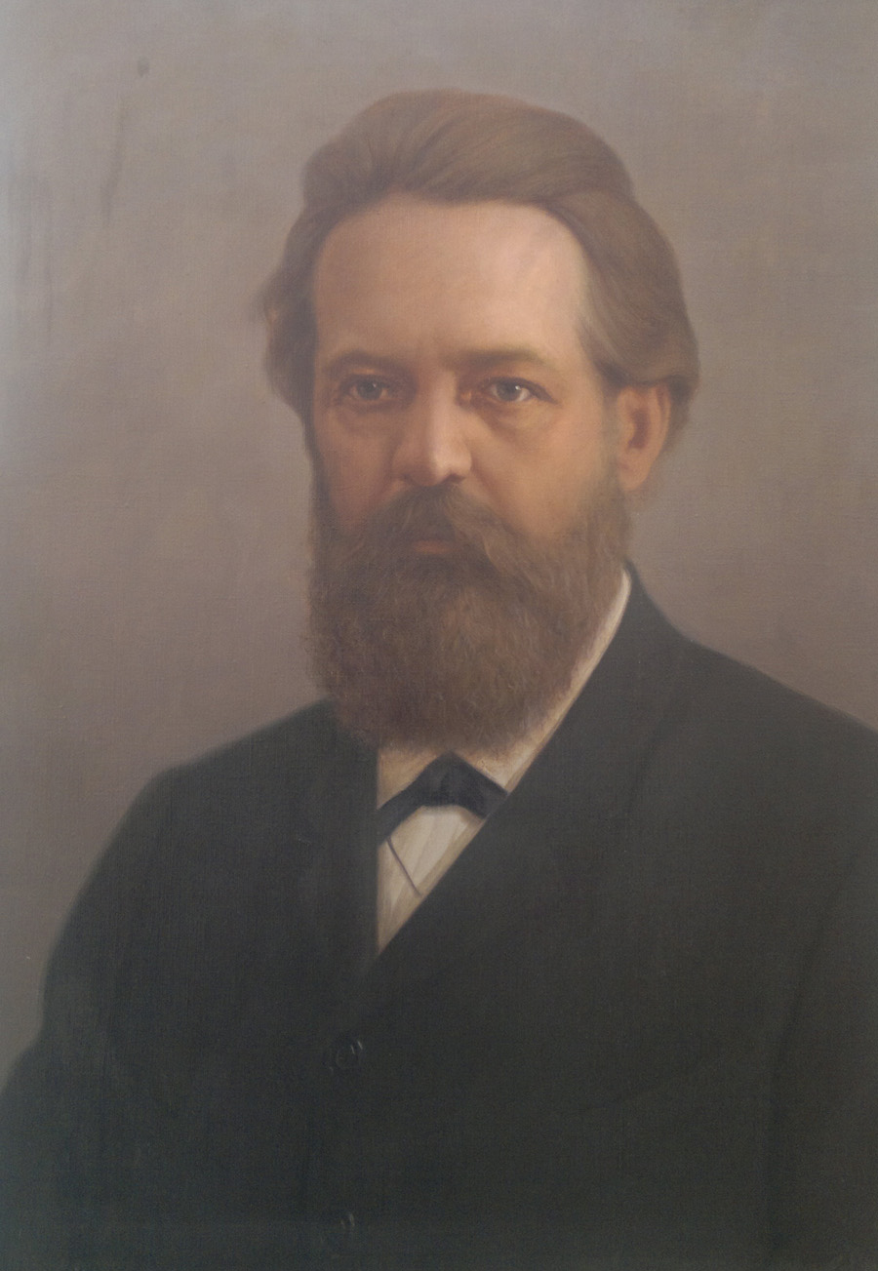
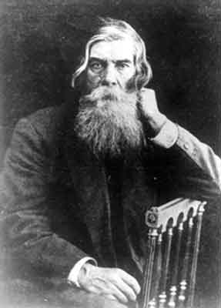
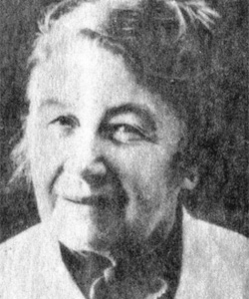
Каждая страна гордится выдающимися соотечественниками. Россия подарила миру Великие имена, такие как:
Владимир Михайлович Бехтеров, Граборов Алексей Николаевич, Занков Леонид Владимирович, Певзнер Мария Семёновна, Рау Фёдор Андреевич, Шиф Жозефина Ильинична, Екатерина Константиновна Грачёва, Всеволод Петрович Кащенко, Маляревский Иван Васильевич, Лев Семёнович Выготский, Гнездилов Михаил Федотович, Сухарева Груня Ефимовна и Дульнев Григорий Митрофанович.
Эти учёные утвердили и развили специальное образование в России.
Л. В. Занков
А.Н. Граборов
Л. С. Выготский
В. П. Кащенко
В. М. Бехтеров
Г.Е. Сухарева

Slide 14
Основные выводы:
Система специального образования является институтом государства, который возникает и развивается как особая форма реализации его ценностных ориентации и культурных норм общества, вследствие чего каждый этап развития национальных систем специального образования соотносится с определенным периодом в эволюции отношения государства к лицам с отклонениями в развитии.
Все современные тенденции и противоречия в развитии систем специального образования имеют глубокие социокультурные корни и вполне определенный «исторический возраст», и Выбор пути развития этой системы всегда будет зависеть не только от научных взглядов ее создателей, но и от ценностных ориентаций, политических установок, экономических возможностей государства и принятых культурных норм общества.

Slide 15
Презентацию выполнили:
студенты МГГУ им. М.А.Шолохова
Дефектологического заочного отделения
Илетичева Елена
Колкотина Светлана
Мац Валентина
Москвичева Елена
Орехова Мария

